Slide 1
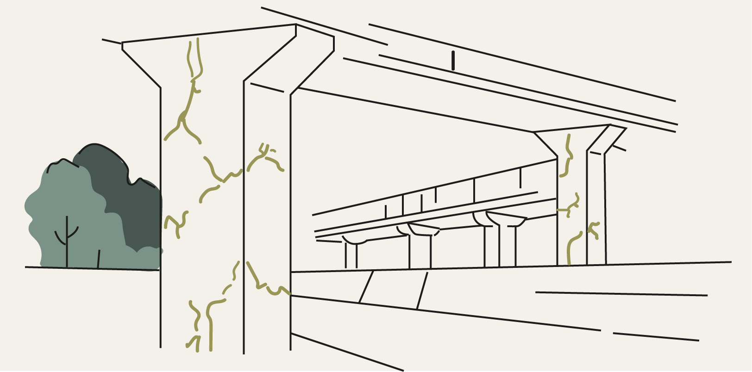
Physical AI 点検・保全 講座｜第11回（最終回）
これから 最前線と、技能伝承
基盤モデルとロボット学習の最前線、熟練の判断を残すということ
本回で学ぶこと：技術の最前線（ロボット基盤モデル・生成的世界モデル）／技能伝承は突き詰めれば模倣学習のデータ問題／AIは暗黙知を吸い上げない、出力が会話に載せる／誠実な現在地と、主体が人でも機械でも変わらない四つ
01

Slide 2
本講座について（最終回）
本講座は「Physical AI」を技術として解き明かす全11回のシリーズです。第2回から第10回まで、認識・状態・判断・行動・学習、そしてそれらを束ねる実装まで降りてきました。最終回のこの回は、二つの話でできています。一つは、技術がこれからどこへ向かうのか、ロボット基盤モデルと世界モデルの最前線です。もう一つは、その最前線が、点検・保全のいちばん重い課題である技能伝承と、どうつながるのかです。
最初に一つ約束をします。これからの話をするときも、誇張はしません。動くものと、まだ動かないものを、正直に分けます。言葉が現実を追い越している段階だからこそ、その線を丁寧に引きます。技術の話が、最後にもう一度、現場の話に戻ってきます。
02

Slide 3
目次
01
ロボット基盤モデルという方向
一つのモデルで、多くの作業×多くの身体。multi-taskとtransfer
02
世界モデルの最前線：シミュレーションが、データを生む
生成的世界モデル。ただし現実そのものではない、という断り
03
技能伝承は、突き詰めれば模倣学習のデータ問題
三つの道・人を増やすが詰まる・残る二つは本講座が扱ってきた
04
AIは暗黙知を吸い上げない／現在地と、変わらない四つ
出力が会話に載せる・誠実な現在地・主体が人でも機械でも要る四つ
03

Slide 4
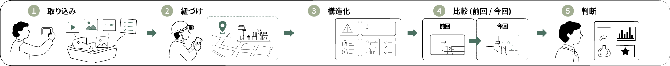
01
ロボット基盤モデルという方向
第8回で見たVLAの系譜の先にあるのが、ロボット基盤モデル。一つのモデルが、多くの作業を、多くの身体でこなせるようになること。multi-taskとtransferが、その鍵です。
04

Slide 5
第1節｜ロボット基盤モデル
一つのモデルで、多くの作業×多くの身体
第8回で、VLAの系譜（RT-1からHelixまで、一歩ずつ実際に動けるVLAへ）を見ました。その先に見えているのが、ロボット基盤モデルという方向です。基盤モデルとは、第6回の言語モデルや視覚言語モデルのように、膨大なデータで一度大きく鍛えておき、あとは少しの調整で多くの用途に使い回せるモデルのこと。ロボット基盤モデルは、この考え方を、動きの世界に持ち込みます。
目指すのは、一つのモデルが、多くの作業を、多くの身体でこなせるようになること。溶接するアームも、歩いて回るロボットも、飛ぶドローンも、根っこは同じ大きなモデルで動かし、それぞれの現場に合わせて少し調整する。作業ごと・機械ごとにゼロから作らなくてよくなる、というのが、この方向のいちばんの意味です。
ここで効くのが、第9回で見た二つの性質です。一つが、多くの作業を一つのモデルで学ぶこと（multi-task）。もう一つが、ある作業や身体で学んだことを、別の作業や身体に持ち越せること（transfer）。第8回のOpenVLAが複数のロボットをそのまま動かせたのも、π0が動きを流れとして汎用に生成したのも、この方向の途中の姿です。
05

Slide 6
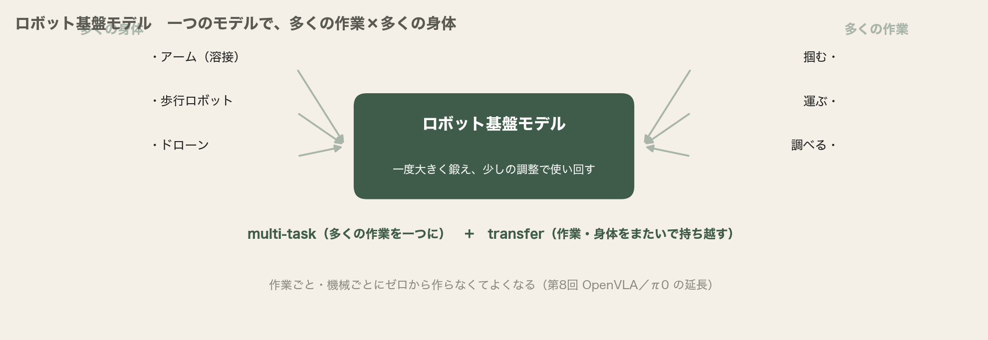
第1節｜ロボット基盤モデル
一つのモデルで、多くの作業×多くの身体
溶接するアームも、歩くロボットも、飛ぶドローンも、根っこは同じ大きなモデルで動かし、現場ごとに少し調整する。multi-task（多くの作業を一つに）とtransfer（作業・身体をまたいで持ち越す）が、作業ごと・機械ごとにゼロから作る手間を、なくしていきます。
06

Slide 7
第1節｜ロボット基盤モデル
点検・保全にとっての意味
点検・保全にとって、この方向が持つ意味は、はっきりしています。点検の現場は、対象も作業も、二つとして同じでない。もし作業ごと・現場ごとに専用のAIを作らねばならないなら、コストが見合いません。
一つの基盤モデルを、少しの調整で各現場に合わせられるなら、話が変わる。
第1回で、競争の焦点が、ウェブのデータの規模から、現場に届けきる統合力へ移ると述べました。ロボット基盤モデルは、その届けきるコストを下げる方向の技術です。現場ごとに作り直す重さが、少しの調整に置き換わっていく。まだ途中ですが、点検・保全のような多品種の現場ほど、この方向の恩恵は大きくなります。
07

Slide 8
第1節｜ロボット基盤モデル
第1節の小括
・ロボット基盤モデル＝一度大きく鍛え、少しの調整で使い回す。一つのモデルで多くの作業×多くの身体（第8回VLAの延長）
・鍵はmulti-task（多くの作業を一つに）とtransfer（作業・身体をまたいで持ち越す）。作業ごと・機械ごとに作り直さない
・点検・保全は多品種の現場。専用AIを作り直す重さが少しの調整に変わるほど、届けきるコストが下がる
モデルの方向を見た。次は、その糧となるデータを生む、世界モデルの最前線へ。
08

Slide 9
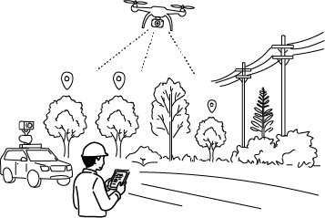
02
世界モデルの最前線：シミュレーションが、データを生む
第5回で見た世界モデルの最前線で起きているのが、世界そのものを生成する方向。データを生む装置ができる可能性と、「もっともらしいだけで現実ではない」という断りを、正直に見ます。
09

Slide 10
第2節｜世界モデルの最前線
世界そのものを、生成する方向
もう一つの最前線が、世界モデルです。第5回で、世界モデルを、システムが世界の状態を頭の中に持ち続ける仕組みとして紹介しました。その最前線で、いま起きているのが、世界そのものを生成する方向です。
第9回のSim2Realで、シミュレーションの中で安全に大量に鍛える話をしました。そこには、シミュレーションを作る手間と、現実との差という壁がありました。生成的な世界モデルは、この作る手間の側を変えようとします。人が一つずつ組み上げるのではなく、大量の映像から世界の振る舞いを学んだモデルが、もっともらしい世界の続きを映像として生成する。物を押せばどう動くか、光がどう当たるか、といった物理の常識を含んだ映像を、モデル自身が作り出す。
これが意味するのは、データを生む装置ができる、ということです。第9回で、学習の糧は現場のデータであり、データが資産になると述べました。生成的な世界モデルは、その糧を、現実で集める前に、もっともらしい形で増やせる可能性を開きます。
10

Slide 11
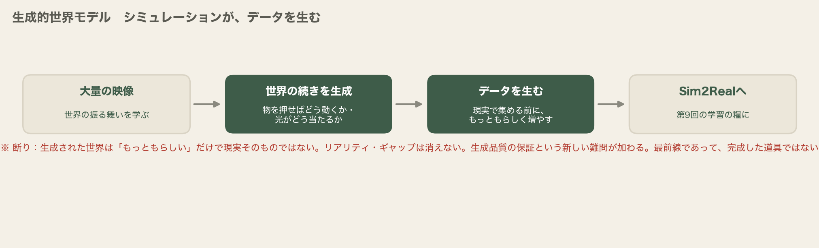
第2節｜世界モデルの最前線
シミュレーションが、データを生む（ただし断りつき）
大量の映像から世界の振る舞いを学び、もっともらしい続きを生成し、現実で集める前にデータを増やす。ただし、生成された世界はもっともらしいだけで現実そのものではない。第9回のリアリティ・ギャップは消えず、生成品質の保証という新しい難問が加わる。最前線であって、完成した道具ではありません。
11

Slide 12
第2節｜世界モデルの最前線
第2節の小括
・生成的世界モデル＝大量の映像から世界の振る舞いを学び、もっともらしい続きを映像として生成する方向
・意味＝データを生む装置。学習の糧（第9回）を、現実で集める前に、もっともらしく増やせる可能性
・断り＝生成はもっともらしいだけで現実ではない。ギャップは消えず、生成品質の保証という新しい難問。完成した道具ではない
技術の最前線を見た。ここから後半。この技術は、技能伝承とどうつながるのか。
12

Slide 13
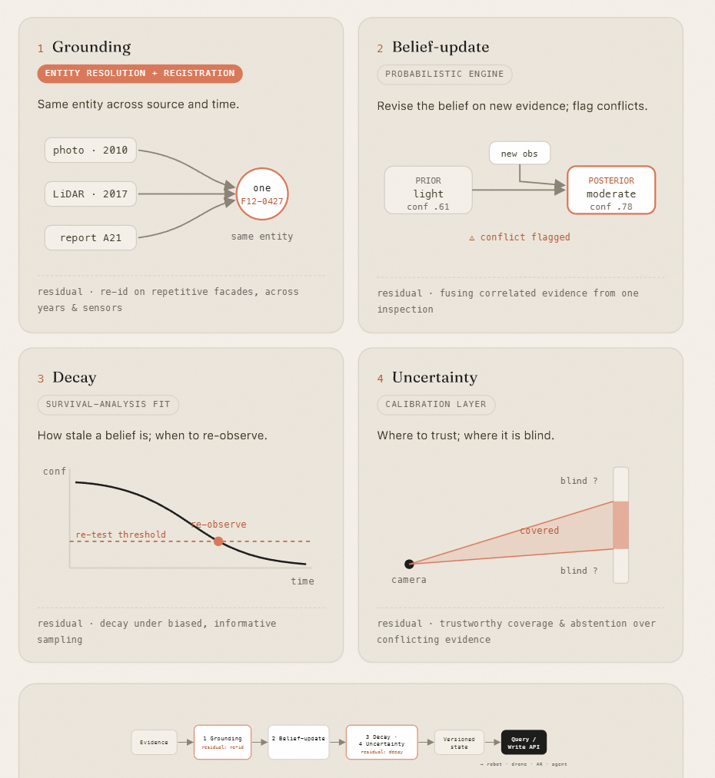
03
技能伝承は、突き詰めれば模倣学習のデータ問題
点検・保全のいちばん重い課題、技能伝承。その主流は「人を増やす」ですが、その道は詰まっている。残る二つの道こそ、この講座が技術として扱ってきたものでした。
13

Slide 14
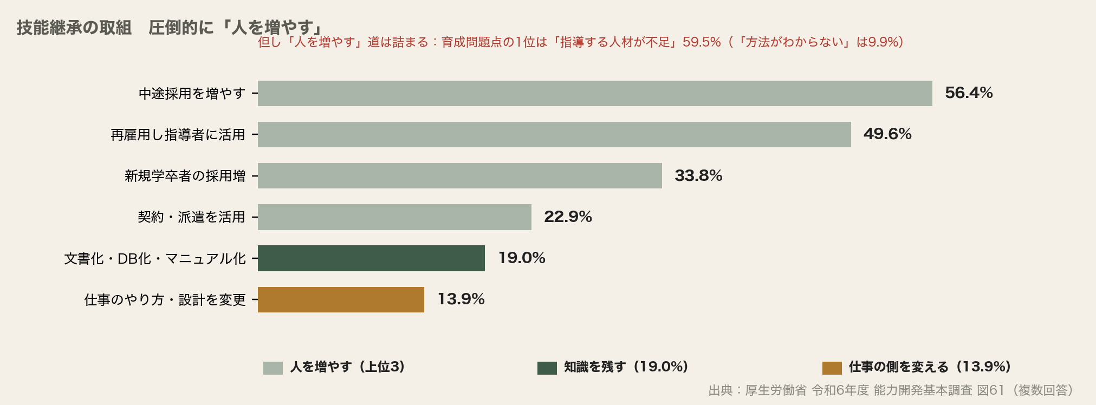
第3節｜技能伝承とデータ
技能継承の取組：圧倒的に「人を増やす」
技能継承の取組の上位はすべて人を増やす施策（中途採用56.4%・再雇用49.6%・新卒33.8%）。知識を残す（文書化・DB化19.0%）と、仕事の側を変える（13.9%）は少ない。だが人を増やす道は、育成問題点の1位が「指導する人材が不足」59.5%で、詰まっている。
14

Slide 15
第3節｜技能伝承とデータ
人で解こうとして、その人がいない
厚生労働省の能力開発基本調査で技能継承の取組を尋ねると、上位はすべて人を増やす施策でした。中途採用56.4%、再雇用して指導者に活用49.6%、新卒採用33.8%。一方、ノウハウの文書化・DB化は19.0%、仕事のやり方を変えて高度技能を不要にするは13.9%にとどまる。人を増やす、知識を残す、仕事の側を変える。三つの道のうち、圧倒的に選ばれているのは一つめでした。
やり方が分からないのではない。教える人がいない、育てても残らない、時間がない。
しかし、その一つめが詰まっています。人材育成の問題点は、指導する人材が不足59.5%が1位、育成しても辞める54.7%、時間がない47.4%。一方、育成の方法がわからないは9.9%にすぎません。しかも点検・保全の分野の人手不足は重い。正社員の不足を感じる企業は全体で52.3%ですが、メンテナンス・警備・検査は67.4%で平均より15ポイント高い。この67.4%を「企業の67%が正社員不足」と紹介するのは誤りで、67.4%はこの分野の値、全体は52.3%です。
出典：厚労省 令和6年度 能力開発基本調査 図61・図30／帝国データバンク 人手不足調査（2026年1月）
15

Slide 16
第3節｜技能伝承とデータ
残る二つの道は、この講座が扱ってきたもの
人を増やす道が詰まっているなら、残るのは、知識を残す道と、仕事の側を変える道です。そして、その二つこそ、この講座が第2回から第10回まで、技術として扱ってきたものでした。第4回で「何を見るか」（欠陥の種類と評価の基準）を。第2回で「どう見るか」（撮り方の設計）を。第5回で「どこを見たか」（部位に名前をつける体系）を。第6回で「何をすべきか」（措置の語彙と、措置・必要性・緊急性・理由の四点）を。第10回で「どちら側に間違えてよいか」（成功基準の書き方）を。
技術がやってきたのは、判断の要素を言葉にし、機械が学べる形で残すこと。
これらはすべて、熟練者の頭の中にあった判断を、外に出して言葉にしたものです。技能伝承と聞いて思い浮かぶのは、ベテランが若手に付き添う光景でしょう。しかし技術がやってきたのは、判断の要素を一つずつ言葉にして、誰が見ても同じ形で、そして機械が学べる形で、残すことでした。
16

Slide 17
第3節｜技能伝承とデータ
第3節の小括
・技能継承の主流は「人を増やす」（中途採用56.4%等·上位3）。知識を残す19.0%・仕事の側を変える13.9%は少ない
・だが人を増やす道は詰まる。育成問題点1位＝指導する人材が不足59.5%（方法がわからないは9.9%）。分野の不足感も+15pt
・残る二つの道（知識を残す・仕事の側を変える）＝判断の要素を言葉にし機械が学べる形で残すこと＝本講座が扱ってきたもの
言葉にして残すとは、良いお手本を作ること。では、そこにAIはどう関わるのか。
17

Slide 18
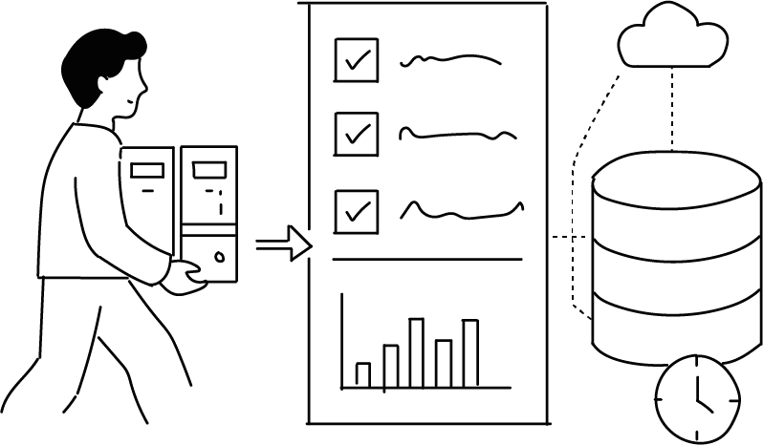
04
AIは暗黙知を吸い上げない／現在地と、変わらない四つ
AIが暗黙知を自動で吸い上げる、というのは誤解。AIの出力が、暗黙知を会話に載せる。そして、最前線の誠実な現在地と、主体が人でも機械でも変わらない四つを見ます。
18

Slide 19
第4節｜AIと技能伝承・現在地
AIは暗黙知を吸い上げない。出力が、会話に載せる
言葉にする作業に、最前線のAIはどう関わるのか。いちばん誤解されやすい点があります。AIが熟練者の頭から暗黙知を自動で吸い上げてくれる、というのは誤解です。国の事例集に書かれた関わり方は、三つとも、そうではありませんでした。①議論のきっかけ。AIが可視化したセンサーの関係性について若手と熟練者が議論し、暗黙知が伝わる。AIの出力が、熟練者に「なぜこれが出るのか」を説明させる機会を作る。②差を測る。ベテランと新人の操作の差をAIの評価で定量比較でき、伝承の前提になる。③偏りをなくす。現場ごとに偏りがあったOJTを、体系に置き換える。
暗黙知は、AIによってではなく、その出力をきっかけにした会話によって、言葉に載る。
この三つを第9回の言葉で読み直すと、判断の要素を言葉にして記録することは、模倣学習のお手本を作ることに他なりません。第9回のinverse RLは、お手本からその人の基準を逆算する試みでした。技能伝承は、突き詰めれば、良いお手本＝良い学習データをどう作り貯め体系化するかのデータ問題に行き着く。そのお手本を最も多く持ちうるのは、何十年と現場を回してきた組織です。
19

Slide 20
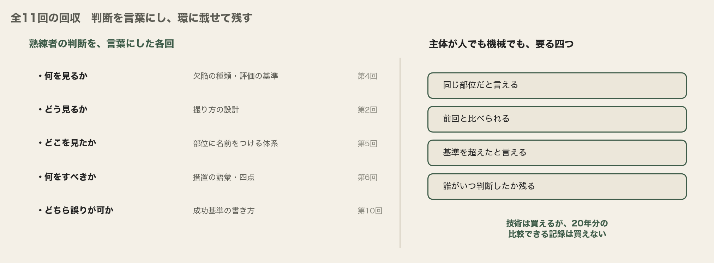
第4節｜AIと技能伝承・現在地
全11回の回収：判断を言葉にし、環に載せて残す
熟練者の判断を言葉にした各回（何を見る・どう見る・どこを・何をすべき・どちら誤りが可か）。そして、主体が人でも機械でも変わらず要る四つ（同じ部位・前回比較・基準超・来歴）。技術は買えるが、20年分の比較できる記録は買えません。
20

Slide 21
第4節｜AIと技能伝承・現在地
誠実な現在地と、変わらない四つ
最前線の話をしてきましたが、現在地を正直に確認します。第8回で、VLAは研究と実演の段階で、実作業に常時投入されている例はまだ乏しいと述べました。事例集にも、異常が起きたあとの対応にはAIの適用例が少ないという2020年時点の記述がある。基盤モデルも生成的世界モデルも、方向としては確かですが、現場でいま常時回っているものではありません。言葉が現実を追い越している。この距離を見誤らないことが、技術を扱う者の誠実さです。
同じ部位。前回比較。基準超。来歴。主体が人でも機械でも、要るものは同じ。
ただ、そこへ至る道筋は、この講座がずっと見てきたものと変わりません。行動する主体が人でも機械でも、同じ部位だと言え、前回と比べられ、基準を超えたと言え、誰がいつ判断したかが残ること。この四つは変わらない。第6回の措置の語彙が工法でなく目標状態で書かれ、人にも機械にも同じ語で頼めた通りです。最前線がどれだけ進んでも、この構造は変わりません。
21

Slide 22
第4節｜AIと技能伝承・現在地
第4節の小括
・AIは暗黙知を吸い上げない。AIの出力が、熟練者に説明させ、暗黙知を会話に載せる（議論のきっかけ・差を測る・偏りをなくす）
・技能伝承は、突き詰めれば模倣学習のデータ問題（良いお手本＝学習データをどう作り貯め体系化するか・第9回 inverse RL）
・現在地は正直に：最前線は方向として確かだが、現場で常時回ってはいない。変わらない四つ＝同じ部位・前回比・基準超・来歴
全11回の技術を、環に閉じた。最後に、シリーズ全体を振り返る。
22

Slide 23
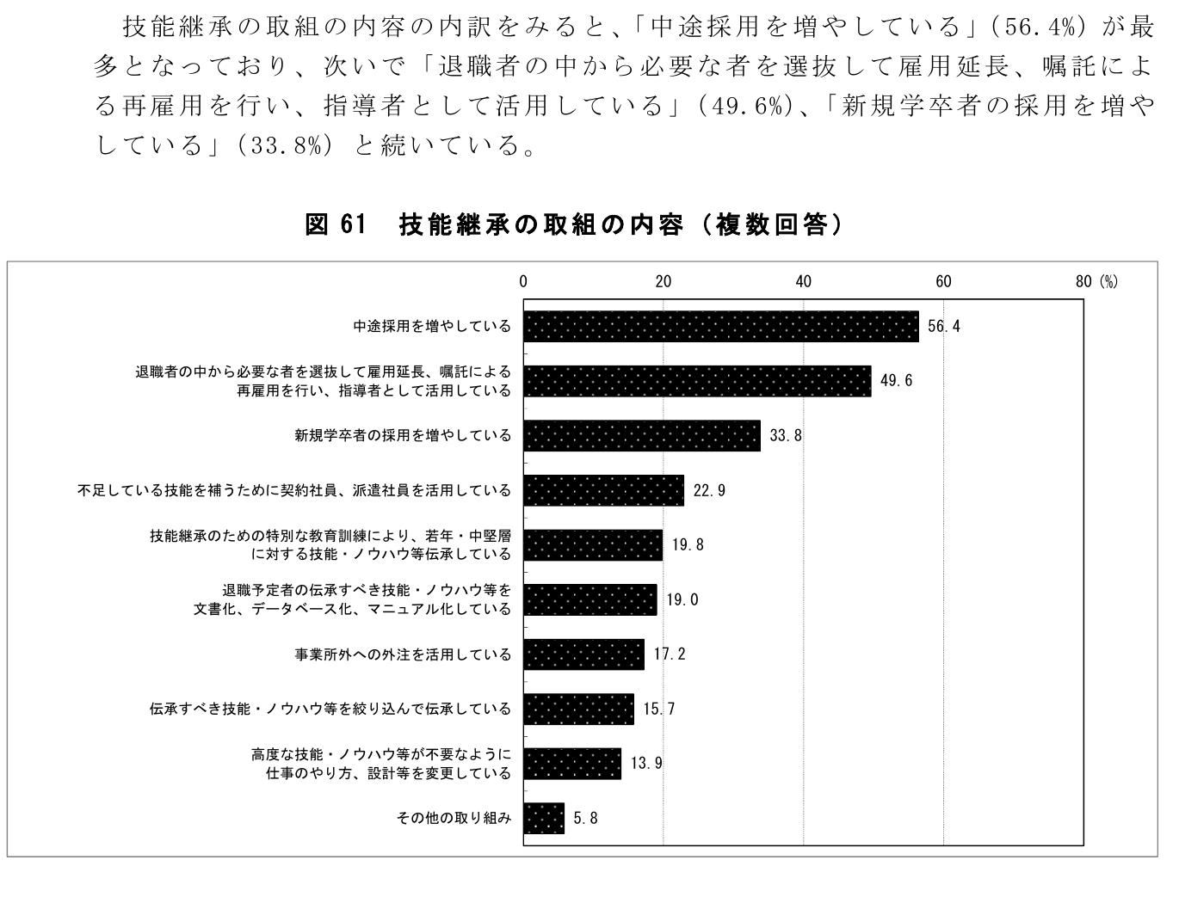
実例｜政府原図
実例：技能継承の取組（政府原図・厚労省 図61）
第3節の自製図の元になった、国の統計図そのものです。上位はすべて人を増やす施策（中途採用56.4%・再雇用49.6%・新卒33.8%）。知識を残す（文書化・DB化19.0%）と仕事の側を変える（13.9%）は、下の方に並びます。
出典：厚生労働省「令和6年度 能力開発基本調査」（事業所調査）図61
23

Slide 24
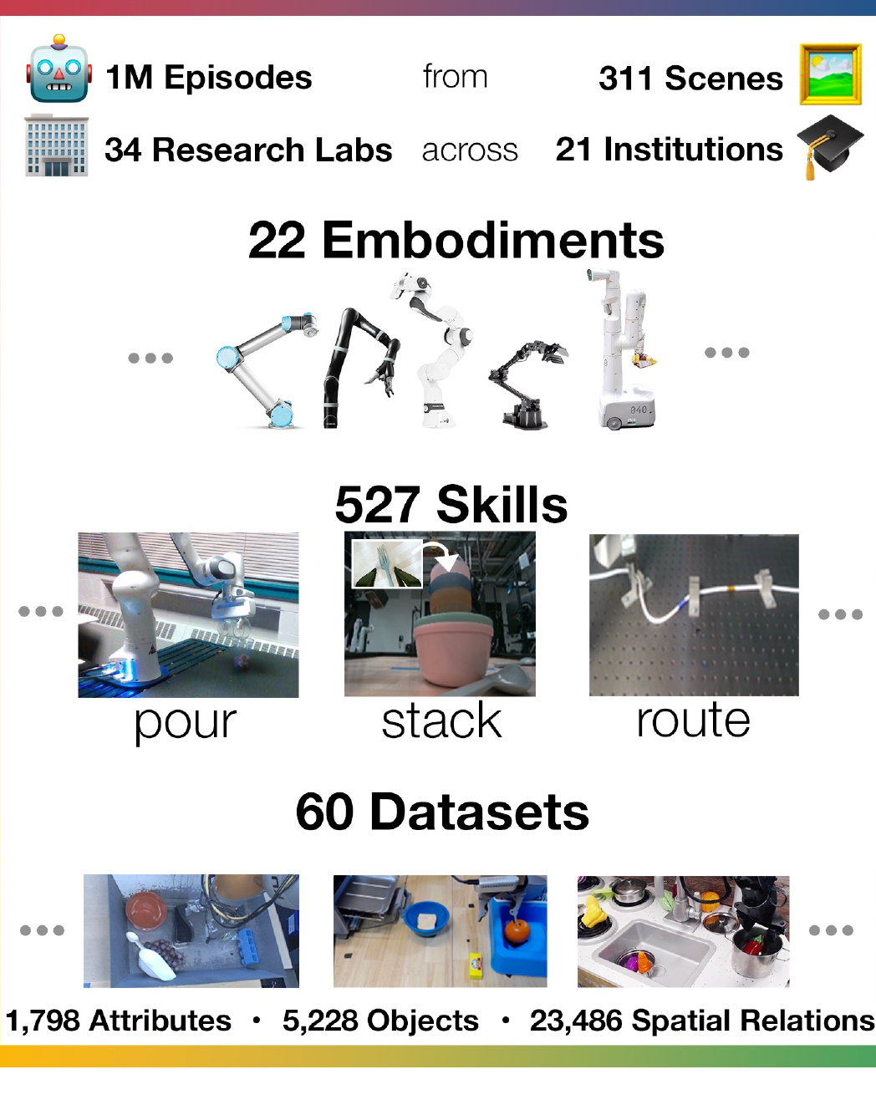
実例｜真図
実例：一つのモデルで多くの身体・作業（本物の研究図）
22の身体・527のスキル・60のデータセットを一つに統合し、身体をまたいで学ぶ。第1節で述べたロボット基盤モデル（multi-task／transfer）を、実際に大規模に試した研究の要約です。
出典：Open X-Embodiment Collaboration, "Open X-Embodiment: Robotic Learning Datasets and RT-X Models", ICRA 2024 / arXiv:2310.08864 Fig.1
24

Slide 25
おわりに 全11回を終えて
第1部で、Physical AIの技術地図を描きました。第2部で、認識・状態・判断・行動・学習の一つずつを、実際のモデルと算法まで降りて見ました。第3部で、それらを一つのシステムに束ね、最前線と技能伝承へと、現場に戻してきました。
一貫して置いてきた基準が一つあります。動くものと、まだ動かないものを、分けること。原論文や国の文書が言っていないことは、この講座も言いませんでした。分からなかったことは、分からなかったと書きました。技術を売るのではなく、技術を正しく理解して、自分の現場の持ち札を見定めてもらう。それが、この講座の狙いでした。
見つける競争は、もう終わりに近づいています。次に来るのは、見つけたものを判断に変え、行動に変え、記録として残す競争です。そこで効くのは、モデルの賢さだけではない。同じものを同じものだと言い切れるか、その判断を次に渡せるか、そして環を、一日でも早く回し始めているか。現場と共に育つPhysical AIというのは、そういう意味です。
長いあいだ、ありがとうございました。
25

Slide 26
考えてみよう（最終回）
全11回を、自分の現場に引きつけて考えてみてください。
1
あなたの現場の熟練者の判断は、いま「何を見る・どう見る・どこを・何をすべき・どちら誤りが可か」の形で、言葉になっていますか。それとも、まだ頭の中だけにありますか。
2
技能伝承を、人を増やすことだけで考えていませんか。知識を残す道と、仕事の側を変える道を、用意していますか。
3
同じ部位・前回比較・基準超・来歴。この四つを残せる仕組みを、あなたの現場は、もう回し始めていますか。今日から、何を一層、積み始めますか。
全11回・完結。技術は買えるが、20年分の比較できる記録は買えない。
26

Slide 27
Reference
・ロボット基盤モデル（multi-task／transfer・一つのモデルで多くの作業・身体をまたぐ）、生成的世界モデル（映像として世界の続きを生成しデータを生む方向）は、robotics foundation models／world models の一般的動向に基づく（特定製品の性能値は含まない）
・技能継承の取組（中途採用56.4%／再雇用49.6%／新卒33.8%／文書化・DB化19.0%／仕事のやり方変更13.9%）、人材育成の問題点（指導する人材不足59.5%／方法がわからない9.9% 等）：厚生労働省「令和6年度 能力開発基本調査」図61・図30
・正社員の人手不足：全体52.3%／メンテナンス・警備・検査67.4%。「67%が正社員不足」は業種別値の誤用で全体は52.3%（本講座で訂正）：帝国データバンク「人手不足に対する企業の動向調査（2026年1月）」
・AIと技能伝承の三つの関わり方（議論のきっかけ・ベテランと新人の差を定量比較・OJTの偏りを体系化）、異常発生後はAI適用例が少ない（2020年時点）：石油コンビナート等災害防止3省連絡会議「プラントにおける先進的AI事例集」（2020年11月）2.4・2.5
・本講座 第1回（環）、第2回（撮り方）、第4回（欠陥と評価）、第5回（部位の体系・器を育てる）、第6回（措置の語彙・四点）、第8回（VLAの系譜・現在地）、第9回（模倣学習・inverse RL・データ・フライホイール）、第10回（成功基準）
27

Slide 28
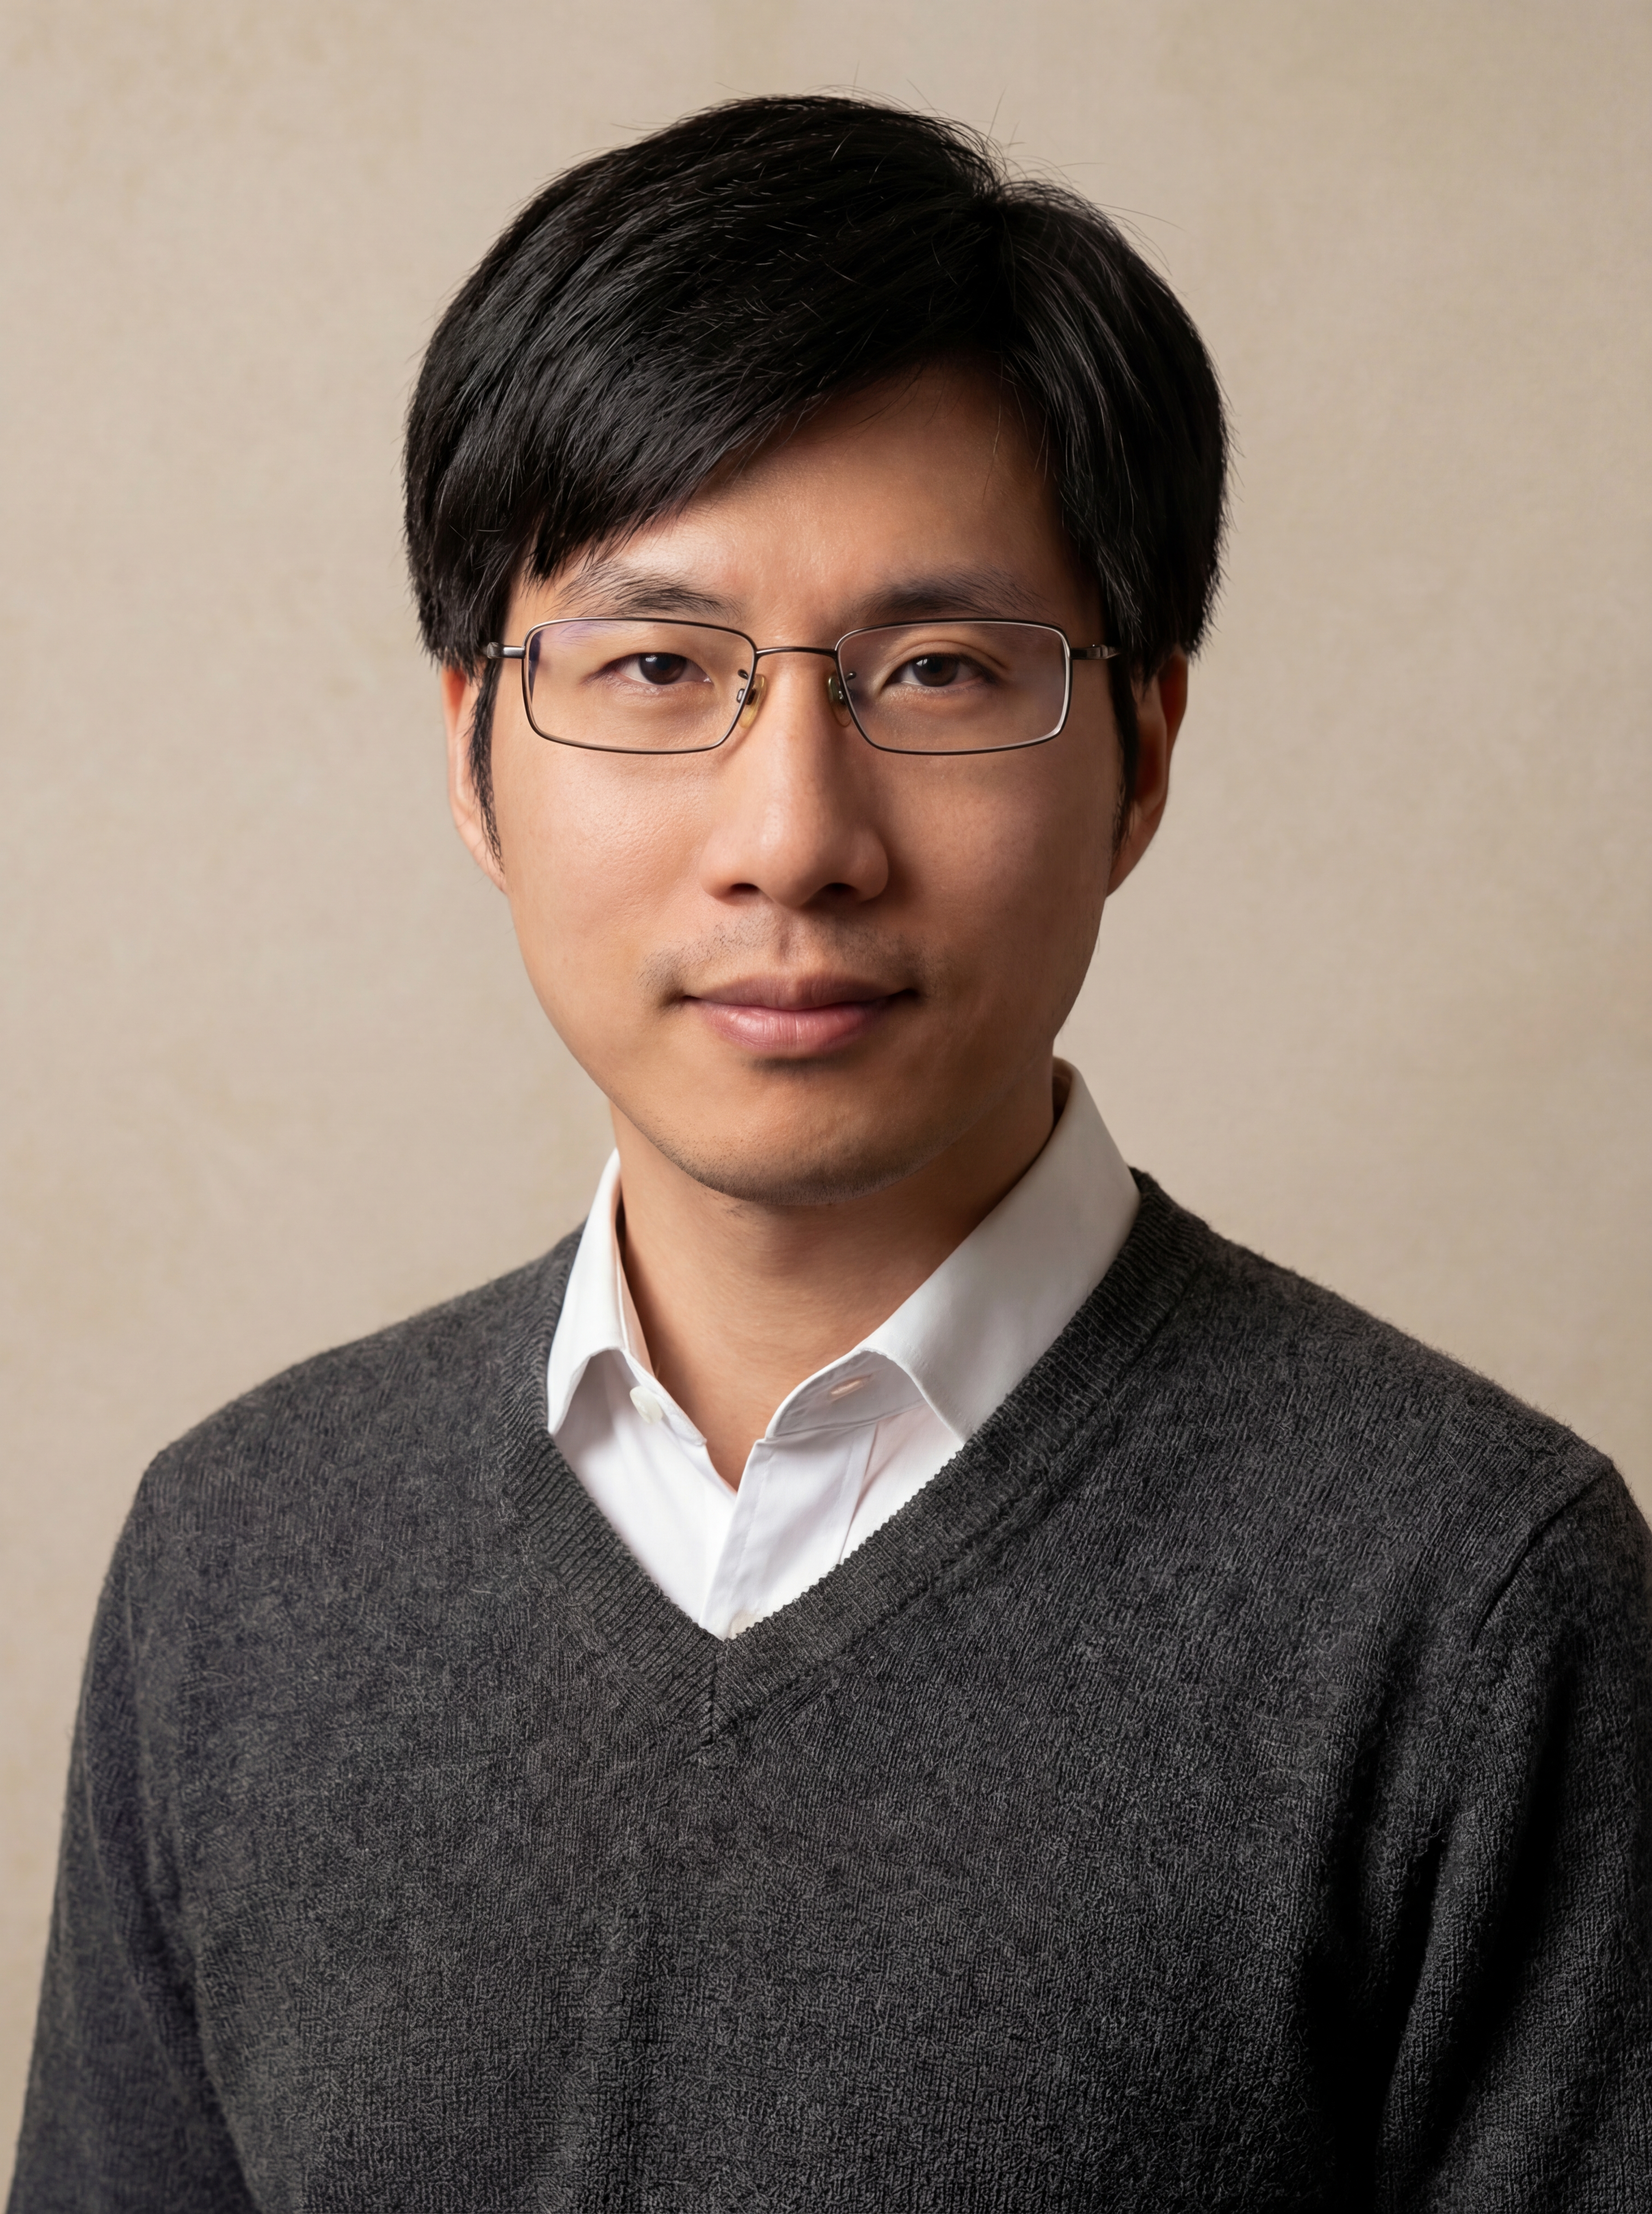

講師紹介
潘 秀曦 博士（Xiuxi Pan, PhD）
Yodo Labs株式会社 最高技術責任者
・東京科学大学にて博士号取得
・センスタイムジャパンにて自動運転開発に従事
・生成AI・フィジカルAI分野の研究と社会実装に一貫して従事
・画像生成に基づく次世代レンズレスイメージング技術の発明者
・主要国際学術誌・トップカンファレンスで発表・受賞多数
・AI分野の先駆者としてWIRED・日本経済新聞などに掲載
pan@yodolabs.jp ｜ yodolabs.jp

